Slide 1
ЛЭПБУК - «ПРОФЕССИЯ ЛЕСНИЧИЙ»
Автор: Комнацкая Ольга Сергеевна
воспитатель структурного подразделения – детский сад №192

Slide 2
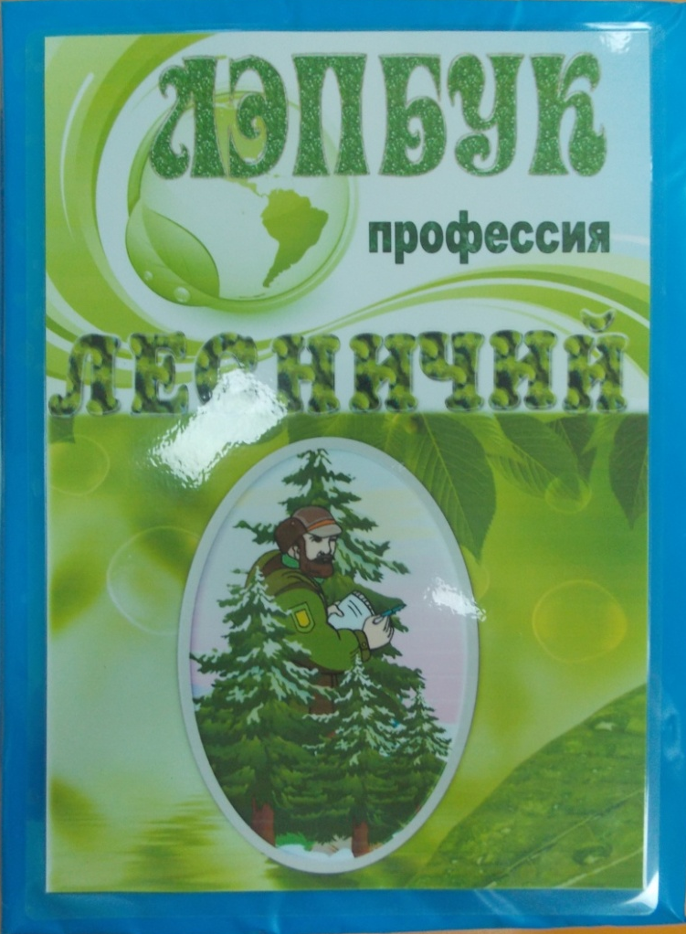
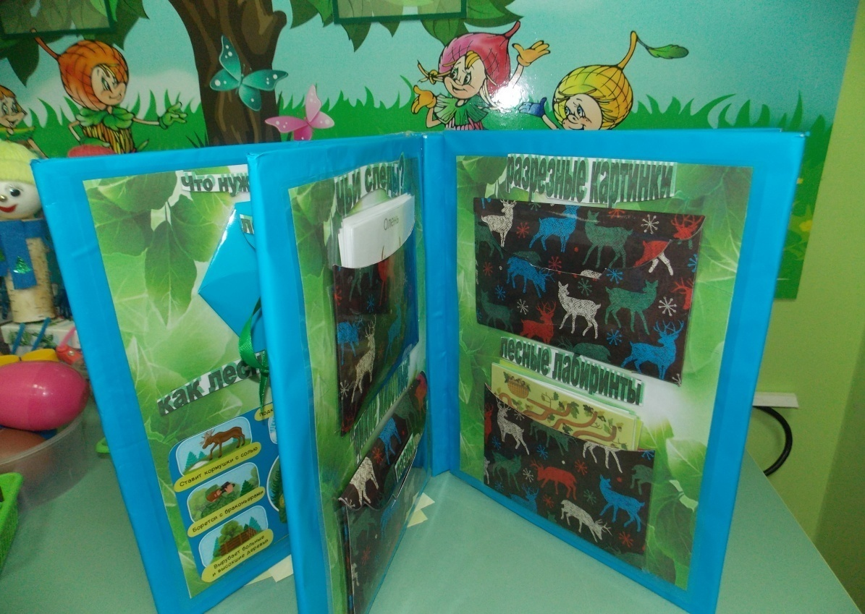

Slide 3
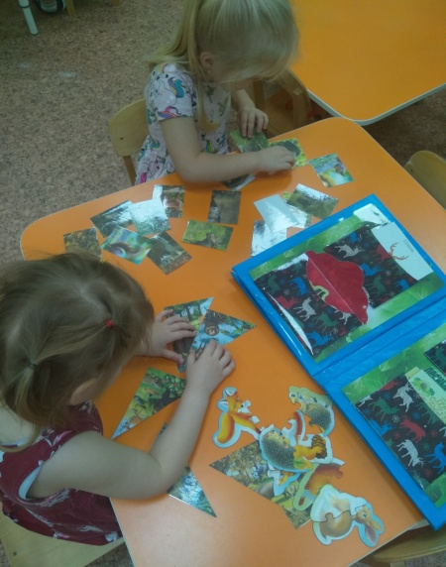
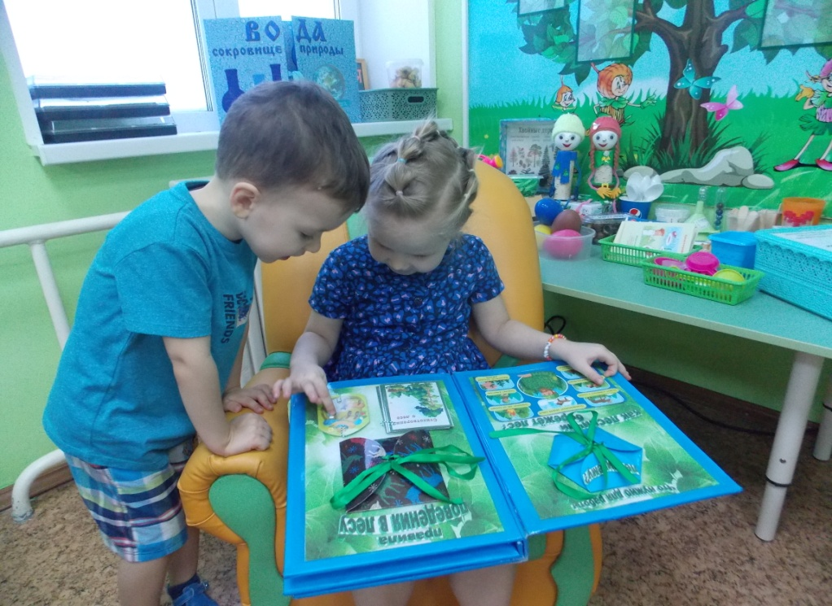
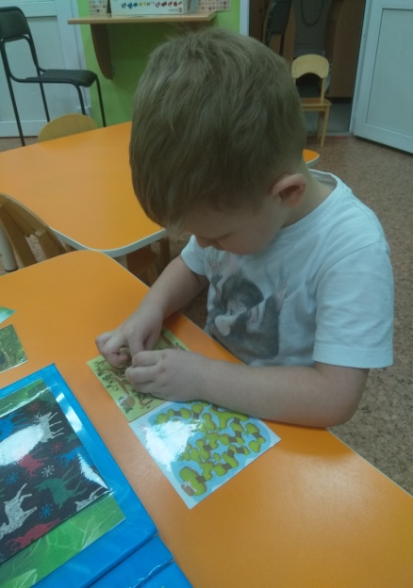
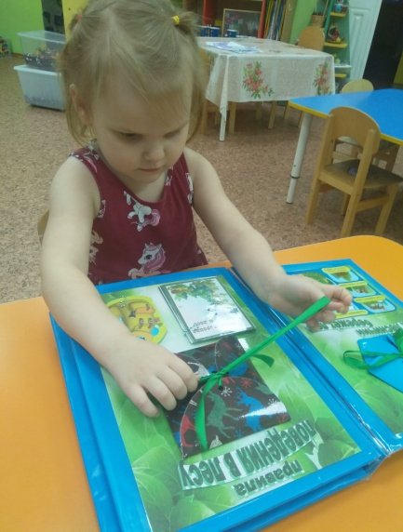
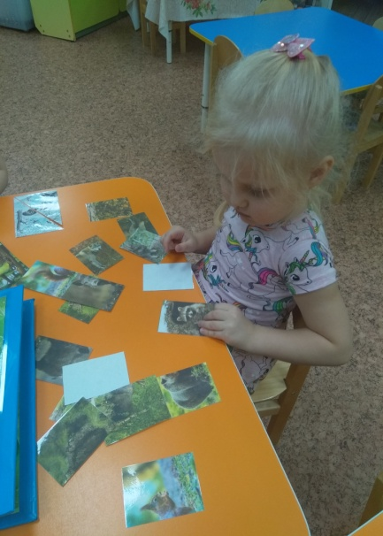
Рассчитан на детей дошкольного возраста 3-4 лет

Slide 4
Цель:
способствовать формированию представления о профессии «лесничий», его обязанностях, орудиях труда;
развивать гуманное экологически целесообразное отношение детей к природе, основы экологической культуры у детей дошкольного возраста.

Slide 5
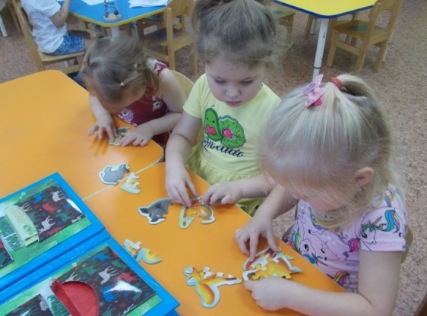
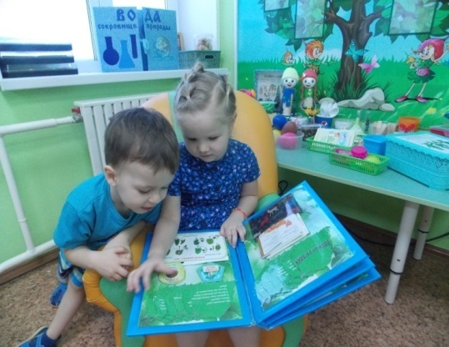
Аннотация
Данное пособие является средством развивающего обучения, предполагает использование современных технологий: технологии организации коллективной творческой деятельности, коммуникативных технологий, технологии проектной деятельности, игровых технологий.
Лэпбук отвечает требованиям ФГОС ДО к предметно-пространственной среде.
Это универсальное пособие, которое может быть итогом тематической недели, предусмотренной образовательной программой, также может быть использован при реализации образовательной области «Познавательное развитие».

Slide 6
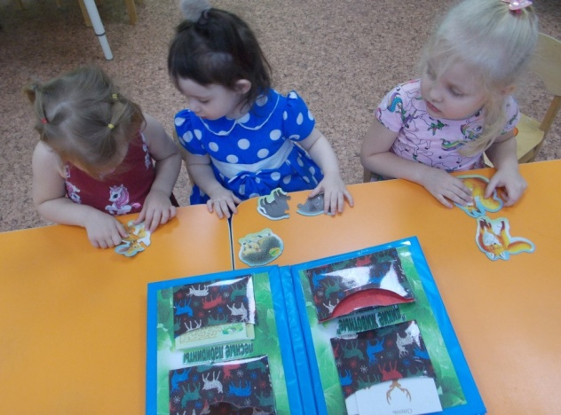
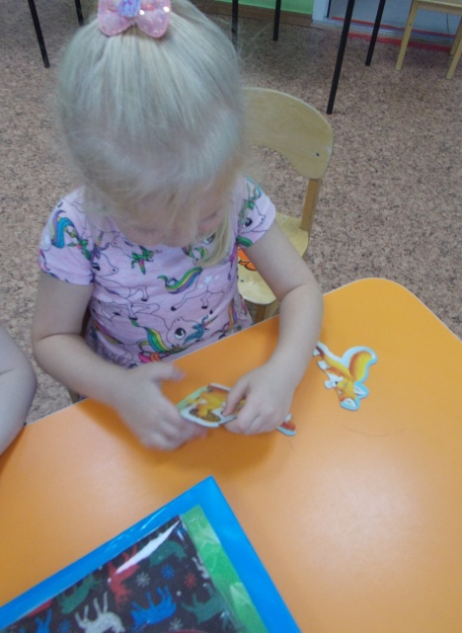
Формы работы
беседа
проблемная ситуация
рассматривание
контрольно-диагностическая деятельность
ситуативный разговор
индивидуальная игра
ситуация морального выбора
дидактическая игра
отгадывание загадок
разучивание стихотворений

Slide 7
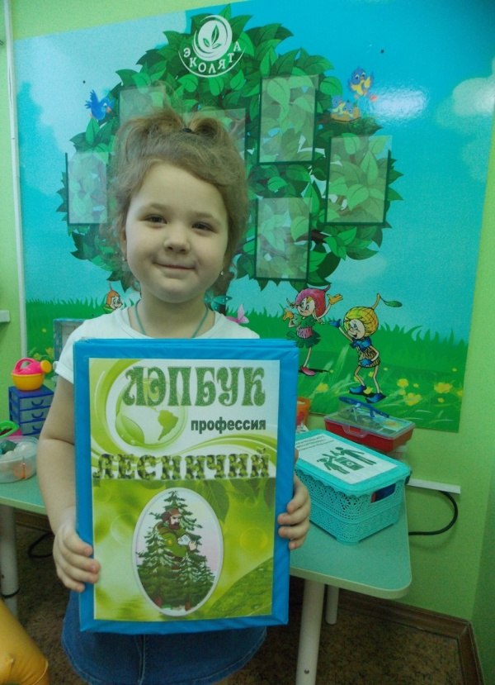
Составляющие макета лэпбука:
В лэпбук входит 16 развивающих заданий:
1. «Как лесничий бережет лес» (информационный лист с обязанностями лесничего)
2. «Что нужно для работы лесничему?» (конверт-цветок с орудиями труда лесничего)
3. «Правила поведения в лесу» (конверт-цветок с обучающими карточками)
4. «Стихотворения о лесе» (книжка-гармошка)
5. «Что взять в лес?» (книжка-гармошка)
6. «Походная аптечка» (книжка-гармошка)
7. «Чьи следы?» (обучающие карточки)

Slide 8
Составляющие макета лэпбука:
8. «Пазлы «Дикие животные» (д/и в фигурном конверте)
9. «Разрезные картинки» (д/и в фигурном конверте)
10. «Лесные лабиринты» (д/и в кармашке)
11. «Лесные загадки» (блокнот-листья)
12 «Что происходит в лесу?»
(речевая игра с открывающимися окнами)
13. «Этажи леса» (книжка-гармошка)
14. «Съедобные-несъедобные
(книжка-гармошка)
15. «Какой бывает лес?»
(обучающие карточки в кармашке)
16. «Раскрась картинку»
(раскраски в фигурном уголке)

Slide 9
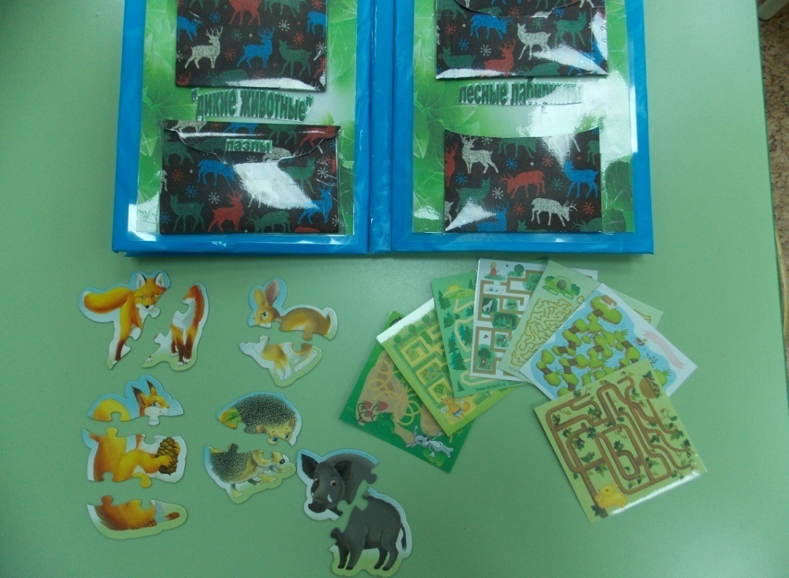
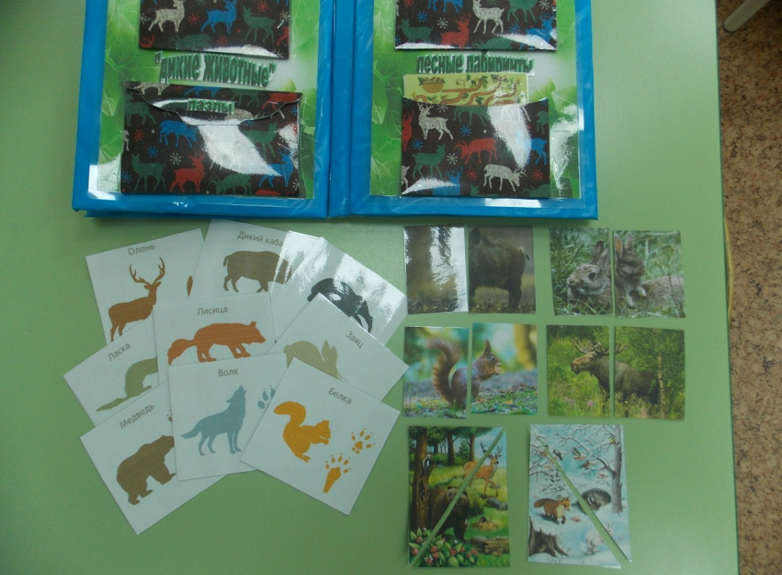
«Пазлы «Дикие животные»
(д/и в фигурном конверте)
«Лесные лабиринты»
(д/и в кармашке)
«Чьи следы?»
(обучающие карточки
«Разрезные картинки»
(д/и в фигурном конверте)

Slide 10
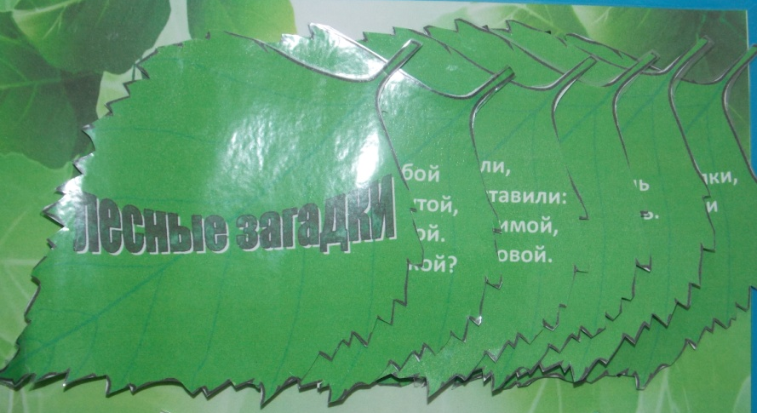
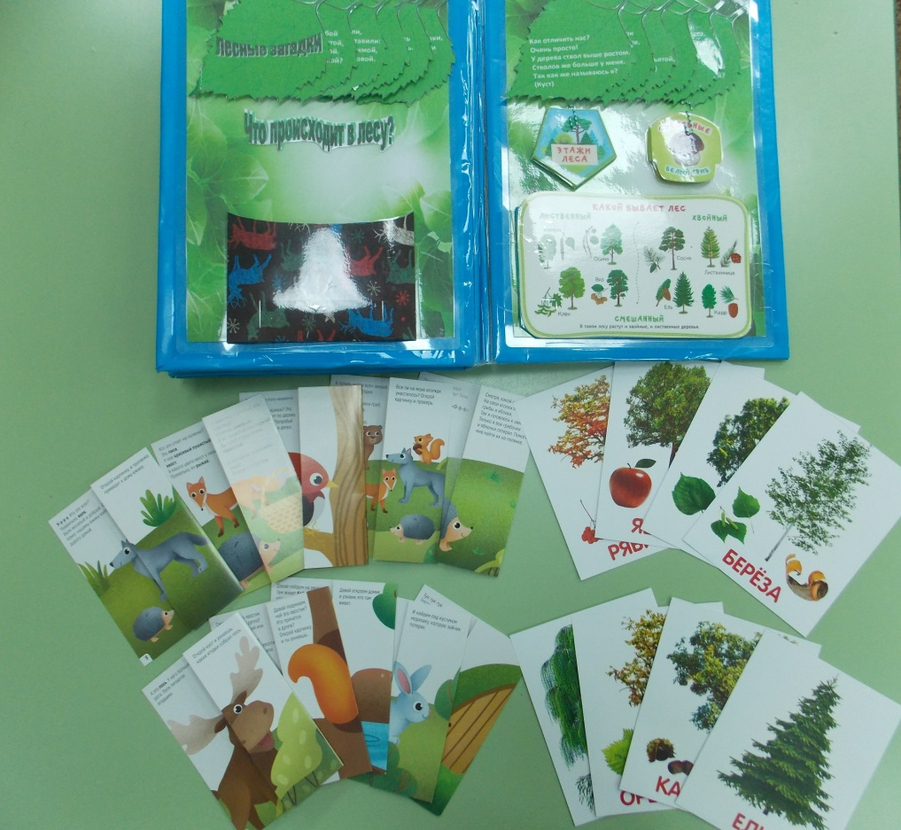
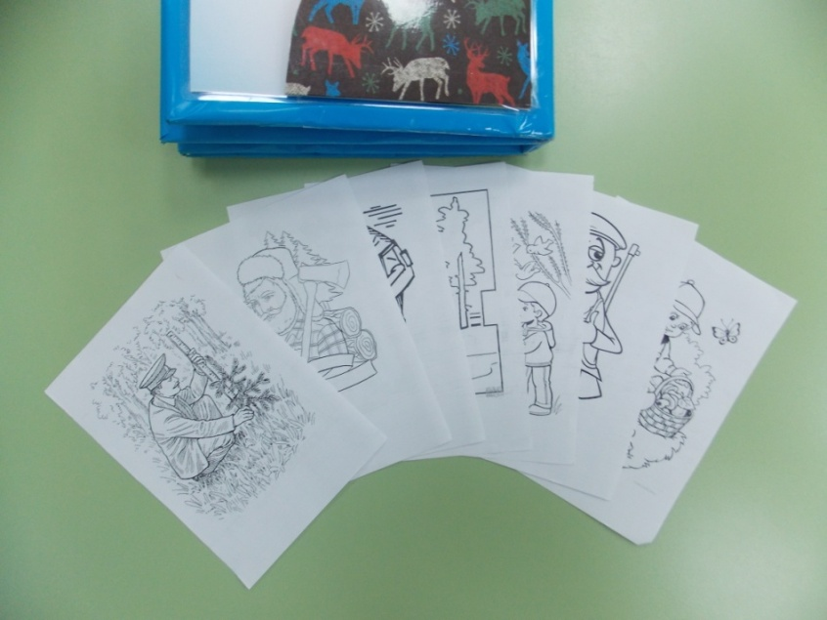
«Лесные загадки» (блокнот-листья)
«Что происходит в лесу?» (речевая игра с открывающимися окнами)
«Какой бывает лес?» (обучающие карточки в кармашке)
«Раскрась картинку»
(раскраски в фигурном уголке)

Slide 11
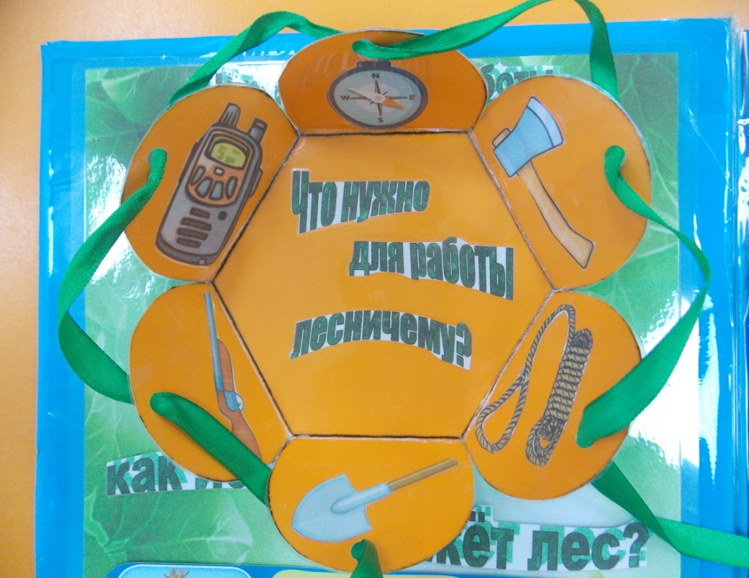
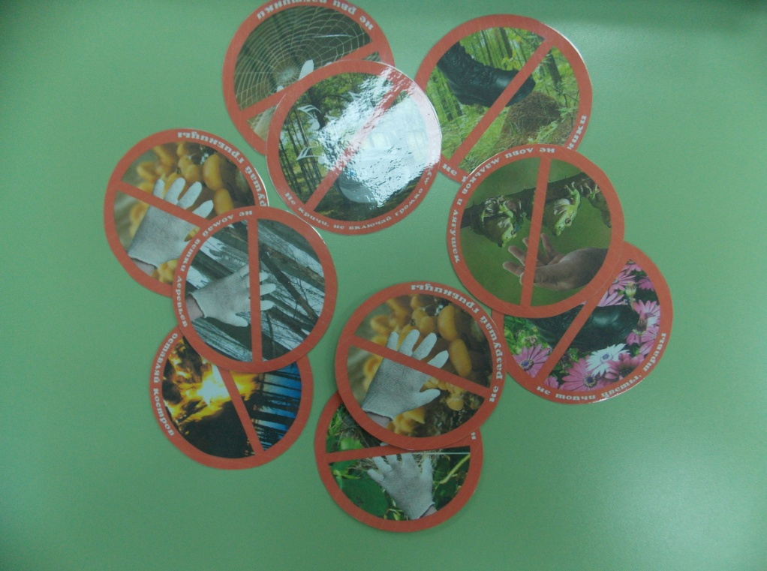
«Что нужно для работы лесничему?»
(конверт-цветок с орудиями труда лесничего)
«Правила поведения в лесу» (конверт-цветок с обучающими карточками)

Slide 12
«Стихотворения о лесе»
(книжка-гармошка)
«Что взять в лес?»
(книжка-гармошка)
«Как лесничий бережет лес» (информационный лист с обязанностями лесничего)

Slide 13
Форма лэпбука
Лэпбук представляет собой самодельную интерактивную тематическую папку в виде книжки из 8 листов, размером 32.5х24.5 см, в которой содержится материал на тему «Профессия лесничий».

Slide 14
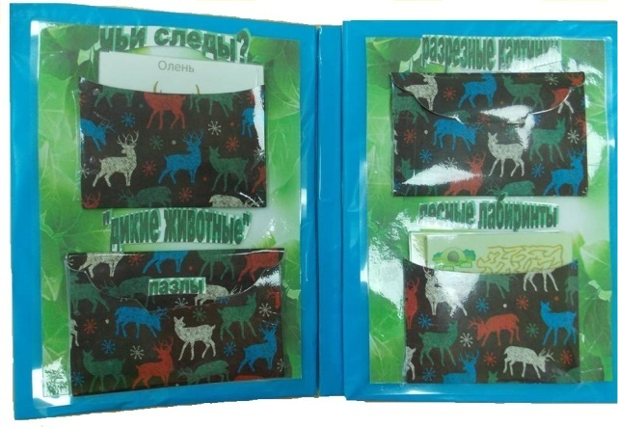
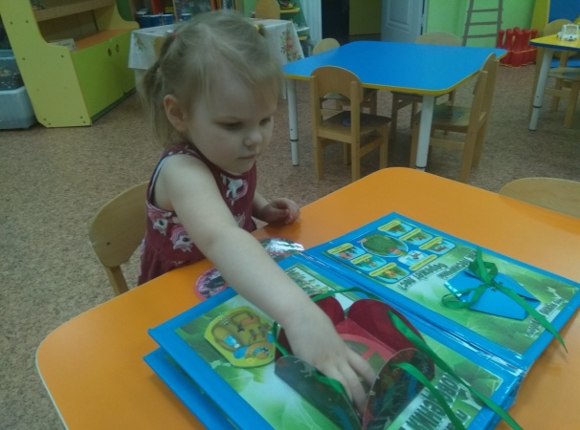
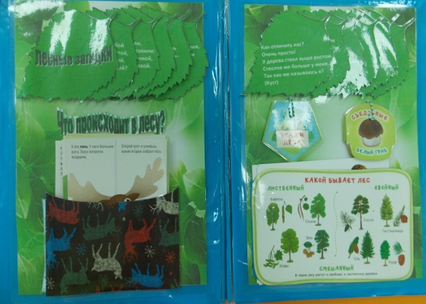
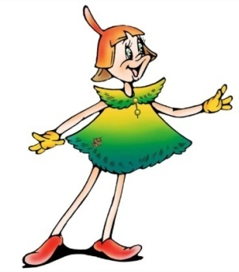
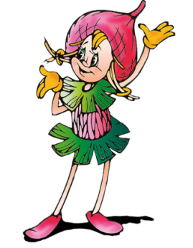
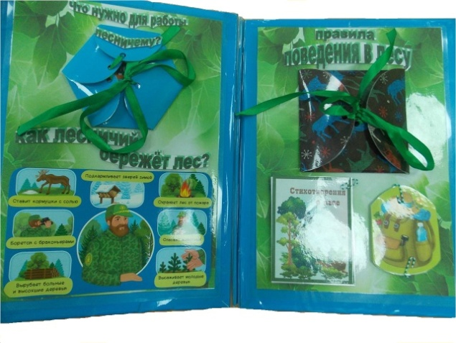
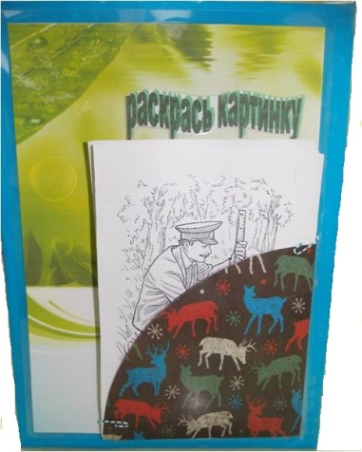
Элементы лэпбука
Книжки-гармошки
Конверты-цветы
Фигурные уголки
Фигурные кармашки
Фигурные конверты
Блокнот-книжка
Дверцы
Информативные листы

Slide 15
Возможности использования в совместной деятельности взрослого с ребенком и самостоятельной деятельности
Лэпбук «Профессия лесничий» может быть использован для организации совместной работы педагога и детей, совместной работы педагога с подгруппой детей и самостоятельной индивидуальной деятельности ребёнка.
Он дает возможность построить деятельность на основе индивидуальных особенностей каждого ребенка, в том числе и для детей с особыми образовательными потребностями.

Slide 16
Спасибо за внимание!
2022 год

